Slide 1
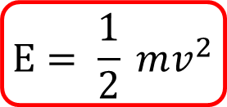
【物理学第62回(2017)問1】
ポイント ① 運動エネルギーの公式 ② 単位換算
$$E= \frac{1}{2} mv^{2}$$
E: エネルギー [J]
m: 質量 [kg]
v： 速度 [m/s]
１ eV = 1.6 x 10⁻¹⁹ J
・この問題では、すでにエネルギーと質量が与えられているので、速度ｖを求める式に展開すればよい。ただし、ルートの計算になる。
・もう一つのポイントは単位換算。求めるべき速度の単位が[m/s⁻¹]とSI単位系なので、それに合わせてエネルギーの単位をJで計算しなくてはならない。
ちなみに、J = N・ｍ = kg・m²・s⁻² となる。
・ルート計算は厄介なように見えるが、選択肢が桁数しか違わないので、計算は適当でよい。

